Slide 1
Основы бухгалтерского учета
ТЕМА: Введение в бухгалтерию
Выполнела:
Студентка ГБОУ СПО ЛНР «СПК»
Дрозд Дарья

Slide 2
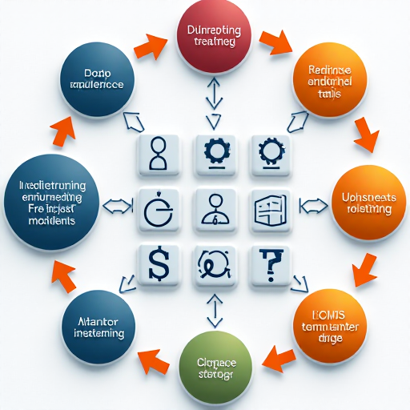
Что такое бухгалтерский учет?
Бухгалтерский учет — это система регистрации, обобщения и анализа финансовой информации.
Основные аспекты:
Учет всех финансовых операций Подготовка отчетности Анализ финансовых результатов

Slide 3
Задачи бухгалтерского учета
Основные задачи бухгалтерского учета: 1. Систематизация данных 2. Обеспечение точности финансовых отчетов 3. Контроль за расходами и доходами

Slide 4
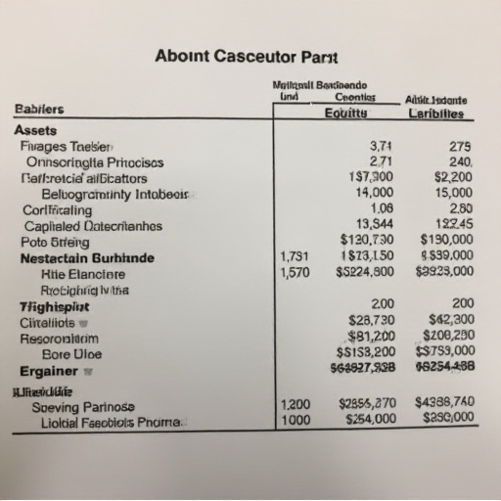
Финансовая отчетность
Финансовая отчетность включает:
Баланс Отчет о прибылях и убытках Отчет о движении денежных средств
Эти документы формируют полное представление о состоянии бизнеса.

Slide 5
Основные понятия
Некоторые ключевые понятия:
Активы — все, что принадлежит компании. Пассивы — обязательства перед кредиторами. Капитал — собственные средства владельцев.

Slide 6
Учетные записи
Учетные записи представляют собой записи всех финансовых операций. Основные виды учета:
Кассовый учет Учет на банковских счетах Учет дебиторской и кредиторской задолженности

Slide 7
Стандарты бухгалтерского учета
В России действуют следующие стандарты: 1. Общепринятые принципы бухгалтерского учета 2. РСБУ (Российские стандарты бухгалтерского учета) 3. МСФО (Международные стандарты финансовой отчетности)

Slide 8
Пользователи бухгалтерской информации
Основные пользователи бухгалтерской информации:
Менеджеры Владельцы Государственные органы Инвесторы

Slide 9
Заключение
Бухгалтерский учет — это ключ к успешному управлению финансами.
Важно:
Понимать принципы учета Использовать стандарты Обеспечивать точность и прозрачность

